Slide 1
1. 기본 입출력

Slide 2
출력
print() 함수
사용자에게 변수나 자료형을 출력하는 함수.
출력할 수 있는 것은 int, str, float, bool, list, …등 다른 언어에 비해 매우 다양함.
출력하고자 하는 것을 print() 함수의 인자로 전달함.
예) print(1), print(“Hello World!”), print(True)

Slide 3
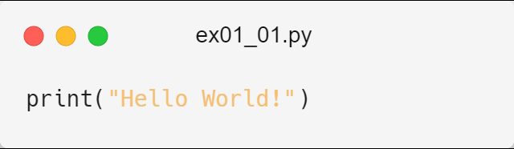
출력
출력:
Hello World!

Slide 4
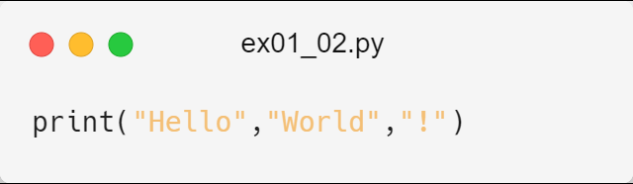
출력
print() 함수에 여러 인자들을 ,로 구분하여 넣으면 띄어쓰기로 구분되어 출력된다.
출력:
Hello World !

Slide 5
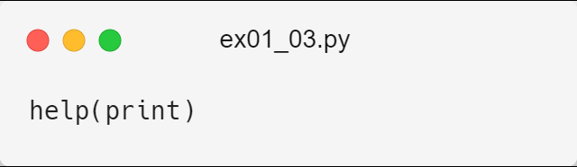
help() 함수
help() 함수에 인자로 사용법을 알고 싶은 함수명을 넣으면 해당 함수에 대한 설명이 출력된다.
출력:
Help on built-in function print in module builtins:
print(...)
print(value, ..., sep=' ', end='\n', file=sys.stdout, flush=False)
Prints the values to a stream, or to sys.stdout by default.
Optional keyword arguments:
file: a file-like object (stream); defaults to the current sys.stdout.
sep: string inserted between values, default a space.
end: string appended after the last value, default a newline.
flush: whether to forcibly flush the stream.

Slide 6
help() 함수
이를 이용해 함수의 매개변수와 특정 매개변수의 기본값, 함수에 대한 설명 등을 확인할 수 있다.
매개변수의 기본 값은 해당 매개변수를 명시하지 않은 채 함수를 실행했을 때 함수 내부에서 취급되는 값이다.
print() 함수의 경우, sep이 ‘ ’(공백), end가 ‘\n’(줄 바꿈 문자)로 되어있는 것을 알 수 있다. 이를 응용해보자.

Slide 7
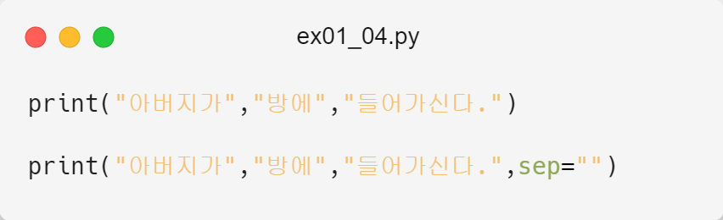
출력 – 응용
다음 출력의 결과를 비교해 보자.
출력:
아버지가 방에 들어가신다.
아버지가방에들어가신다.

Slide 8
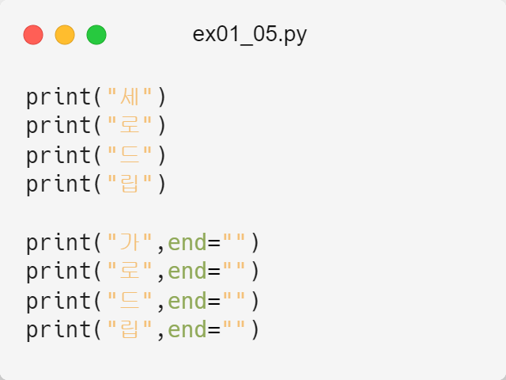
출력 – 응용
다음 출력의 결과를 비교해 보자.
출력:
세
로
드
립
가로드립

Slide 9
입력
input() 함수
사용자로부터 입력을 받는 함수, 입력 받은 값은 문자열로 취급.
input() 함수에 문자열을 인자로 전달하면 입력을 받기 전에 해당 텍스트를 입력 받을 수 있음.
예) input(“숫자를 입력해 주세요: ”)

Slide 10
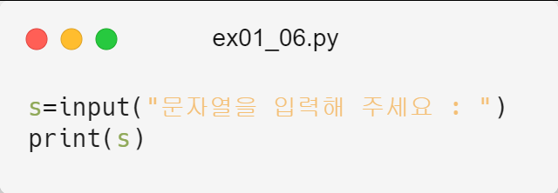
입력
출력:
문자열을 입력해 주세요 : 파이썬조아
파이썬조아

Slide 11
과제 1
자신의 이름을 입력 받아 다음과 같이 출력하는 프로그램을 작성하시오.
실행 예시:
넌 이름이 뭐야? 서주원
안녕 서주원!

